Slide 1
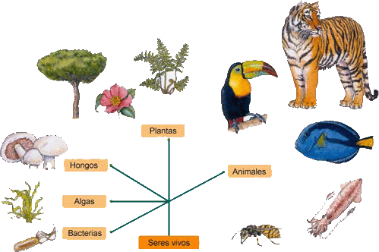
LOS SERES VIVOS
Clasificación en 5 Reinos

Slide 2
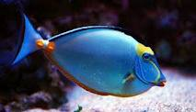
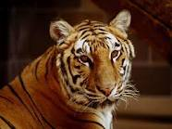
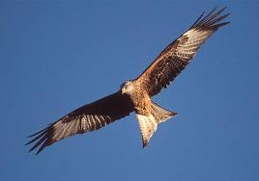
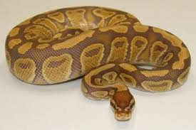
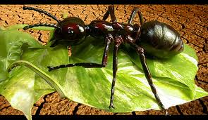
REINO DE LOS ANIMALES
Son pluricelulares y toman el alimento de otros seres vivos.
Pueden desplazarse de un lugar a otro.
Se relacionan con el medio gracias a sus órganos de los sentidos y sistema nervioso.

Slide 3
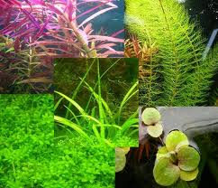
REINO DE LAS PLANTAS
Son pluricelulares que no necesitan tomar alimento, lo fabrican ellas mismas con ayuda de la luz del sol.
Viven fijas al suelo ,no se desplazan.

Slide 4
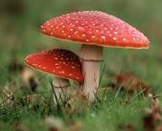
REINO DE LOS HONGOS
Son seres vivos pluricelulares , que no se desplazan y deben tomar alimento.
Muchos forman setas.

Slide 5
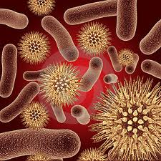
REINO DE LAS BACTERIAS
Son seres unicelulares y muy pequeñas (microbios).
Algunas son útiles como las que fabrican el yogurt.
Otras son dañinas y causan enfermedades como la faringitis.

Slide 6
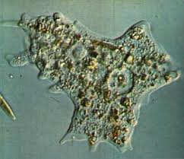
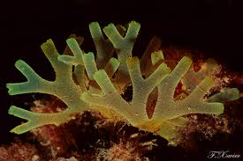
REINO DE PROTOZOOS Y ALGAS
Los protozoos son unicelulares y se alimentan de otros seres vivos.Ejemplos son las amebas y paramecios.
Las algas son parecidas a las plantas y no toman alimento , lo fabrican, pero viven en el agua.

Slide 7
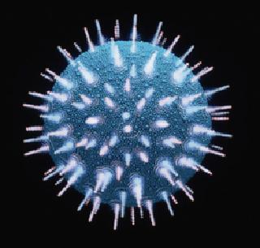
LOS VIRUS
Son tan pequeños y tan simples que no están incluidos en ningún reino.
Sólo pueden reproducirse dentro de otro ser vivo.
Producen enfermedades como la gripe.

